Slide 1
Projektovanje informacionih sistema - predavanja
Arhitektura IS

Slide 2
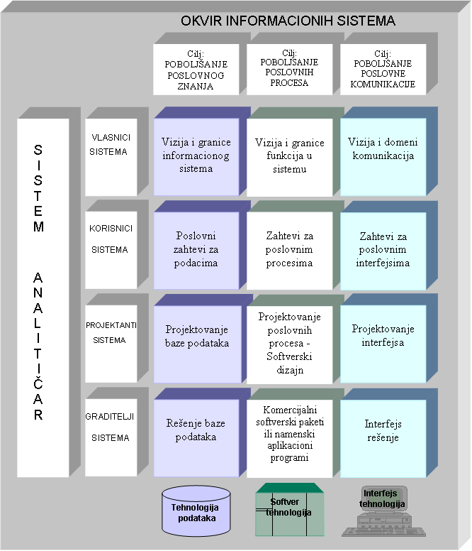
Arhitektura IS
Sistem analitičar premošćava komunikacioni jaz između onih kojima trebaju informacioni sistemi i onih koji dobro poznaju tehnologije.

Slide 3
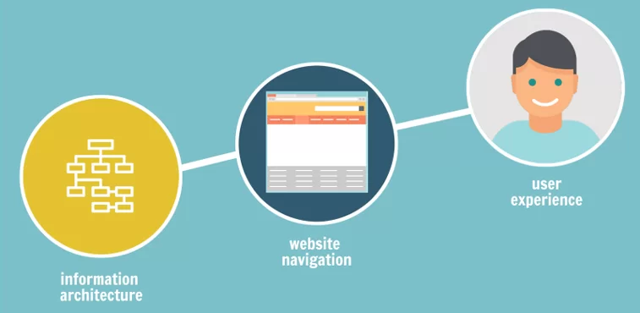
Arhitektura IS
Nosioci informacionog sistema se grubo mogu klasifikovati u četiri grupe:
Vlasnici sistema (System Owners) finansiraju razvoj i održavanje informacionog sistema. Oni poseduju sistem, postavljaju viziju i prioritete u sistemu.
Korisnici sistema (System Users) su ljudi koji za obavljanje svojih poslova, koriste informacioni sistem. Danas korisnici sistema rade rame uz rame sa projektantima sistema.

Slide 4
Arhitektura IS
Projektanti sistema (System Designers) projektuju sistem kako bi izašli u susret zahtevima korisnika. Oni projektuju baze podataka, ekrane, mreže, programe i dr.
Graditelji sistema (System Builders) su tehnička lica koja konstruišu, testiraju, isporučuju, uvode i održavaju informacioni sistem.

Slide 5

Arhitektura IS
Različiti stakeholders-i se mogu usredsrediti na različite aspekte sistema:
Znanje – poslovno znanje treba da pomogne menadžerima u do nošenju inteligentnih odluka. Cilj je poboljšanje baze znanja u organizaciji.
Procesi – aktivnosti koje izvršavaju misiju poslovanja. Cilj je poboljšanje poslovnih procesa i usluga.
Komunikacije – interfejs sistema sa korisnicima i drugim informacionim sistemima. Cilj je poboljšanje poslovne komunikacije.

Slide 6
Blokovi znanja Pogled vlasnika sistema na sistem podataka
Vlasnik je zainteresovan za resurse poslovanja.
Zainteresovan je da za svaki objekat i relacije između objekata identiﬁkuje eventualne probleme, mogućnosti, ciljeve i ograničenja.
Vlasnik sistema je retko zainteresovan za detaljnije podatke u vezi objekata i relacija, sem ukoliko nije i sam korisnik sistema.

Slide 7
Blokovi znanja Pogled korisnika na sistem podataka
Korisnici IS svakodnevno prikupljaju, skladište, obrađuju, uređuju i koriste te podatke.
Za njih su podaci smešteni po fasciklama, knjigama, organizovani po spreadsheets datotekama ili uskladišteni unutar baza podataka.
Izazov u sistemskoj analizi jeste da se identiﬁkuju i veriﬁ kuju zahtevi za podacima.

Slide 8
Blokovi znanja Pogled projektanta na sistem podataka
Projektanti sistema prevode zahteve korisnika u baze podataka, koje će biti dostupne putem informacionog sistema.
Pogled projektanta sistema na sistem podataka je u obliku šeme baze podataka.
Projektant bi trebao da odgovori i na pitanja:
Koje baze podataka će se koristiti?
Na kojoj platformi će se instalirati?
Koje tehnologije će se koristiti za smeštanje podataka u OLAP baze podataka i skladišta podataka?

Slide 9
Blokovi znanja Pogled graditelja na sistem podataka
Graditelji sistema su najbliži korisnici tehnologije baze podataka.
Oni moraju da predstavljaju podatke u veoma preciznoj jezičkoj formi.
Najkorišćeniji standardni upitni jezik koji omogućava komunikaciju sa bazom podataka jeste SQL (Structured Query Language).

Slide 10
Blokovi procesa Pogled vlasnika sistema na procese sistema
Vlasnici sistema su zainteresovani za grupe procesa visokog nivoa nazvanih poslovne funkcije (proizvodnja, računovodstvo i ﬁnansije, prodaja i marketing, ljudski resursi i druge).
Vlasnici sistema će pružiti informacije o zapaženim problemima, mogućnostima, ciljevima i ograničenjima funkcija.
Takođe će želeti da diskutuju o troškovima i koristima oko projektovanja informacionog sistema.

Slide 11
Blokovi procesa Pogled korisnika na procese sistema
Korisnici vide odvojene poslovne procese (poslovni procesi su odvojene aktivnosti koje imaju svoje ulaze i izlaze, kao i vremena početka i završetka).
Mnoge kompanije bi trebalo da reprojektuju poslovne procese kako bi eliminisale redundansu i povećale eﬁkasnost poslovanja.
Izazov u sistemskoj analizi jeste da se identiﬁkujuju, izraze i analiziraju zahtevi poslovnih procesa (metoda sistemske analize, koja to omogućava, je model procesa).

Slide 12
Blokovi procesa Pogled projektanta na procese sistema
Pogled projektanta sistema na procese je čisto tehnički (tehnologija razvoja aplikacija).
Na osnovu datih poslovnih procesa od strane korisnika sistema, projektant mora prvo da odredi koje procese i kako ih treba automatizovati.
Projektant u dogovoru sa programerima treba da zna koja će se okruženja za razvoj aplikacija ili programski jezici koristiti za pisanje softvera?
Projektant priprema softversku speciﬁkaciju.

Slide 13
Blokovi procesa Pogled graditelja na procese sistema
Graditelji sistema prikazuju procese koristeći programske jezike ili okruženja za razvoj aplikacija koji opisuju ulaze, izlaze, logiku i kontrolu.
Neki sistemi za upravljanje bazom podataka obezbeđuju sopstvene već ugrađenje programske jezike.
Aplikacioni programi su jezički-zasnovani, mašinski-čitljivi prikazi o tome šta bi računarski proces trebao da radi ili kako bi računarski proces trebao da ostvari svoje zadatke.

Slide 14
Blokovi komunikacije Pogled vlasnika sistema na komunikacije
Kako bi se deﬁnisao domen komunikacije, u ranoj fazi sistemskog razvoja projekta, vlasnici sistema treba da odrede:
Sa kojim poslovnim jedinicama, zaposlenima, klijentima i spoljnim objektima će novi sistem biti u interakciji i gde su oni locirani?
Da li će sistem komunicirati sa drugim informacionim sistemima?
Vlasnici sistema će identiﬁkovati i analizirati relevantne probleme, mogućnosti i ograničenja.

Slide 15
Blokovi komunikacije Pogled korisnika sistema na komunikacije
Korisnici sistema su zainteresovani za korisnički interfejs informacionog sistema.
Korisnički interfejs deﬁniše kako korisnici sistema pristupaju IS-u da bi uneli podatke, pravili upite, dobili izveštaje i koristili help (pomoć).
Jedan od standarda korisničkog interfejsa jeste graﬁčko korisnički interfejs (GUI ). Tu se razlikuju Windows forme od Web formi u zavisnosti od toga da li aplikaciju treba da podržavaju i browser-i.

Slide 16
Blokovi komunikacije Pogled projektanta sistema na komunikacije
Korisnici sistema su zainteresovani za oblik i sadržaj, a projektant sistema se bavi konzistencijom, kompletnošću, korisničkim dijalogom i interfejs tehnologijama.
Projektant će se bavi razvijanjem korisničkog interfejsa (MS Windows ili Web komponenta) i razmenjivanjem podataka između različitih IS-a.
Projektant sistema crta interfejs šemu, koja deﬁniše osobine interfejsa, stanja sistema, događaje koji menjaju stanje sistema i odzive na događaje.

Slide 17
Blokovi komunikacije Pogled graditelja sistema na komunikacije
Graditelji sistema izgrađuju, instaliraju, testiraju i implementiraju korisničke i sistemske interfejse.
Interfejs tehnologije su mahom ugrađene u okruženje razvoja aplikacija (Application Development Environment – ADE) kao što je na primer Visual Studio .NET. Jedna od interfejs tehnologija je middleware.

Slide 18
Aspekti Informacionih sistema
Uvođenje informacionog sistema predstavlja odluku koja je od strateškog interesa za organizaciju.
Poslovni aspekt
Aspekt operative
Aspekt informacione arhitekture

Slide 19
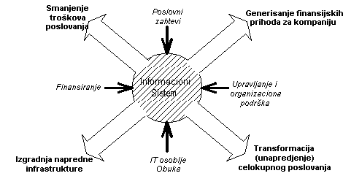
Poslovni aspekt

Slide 20
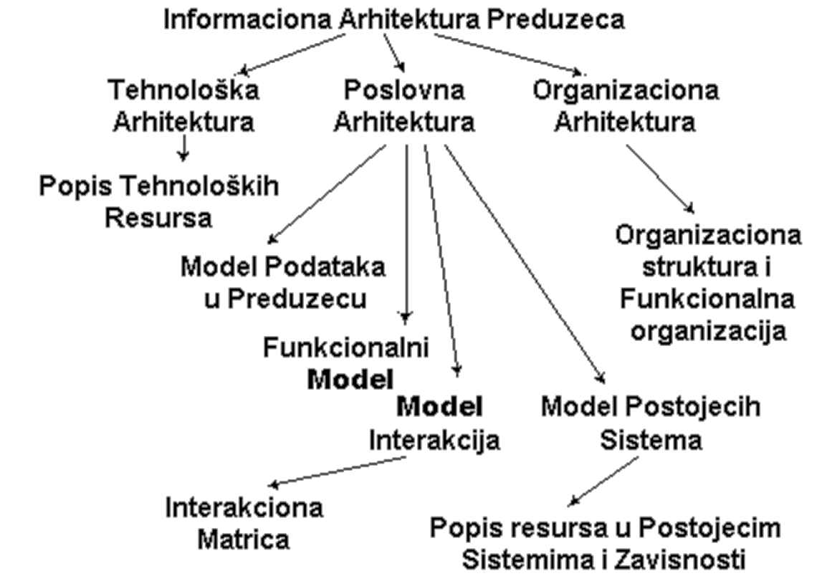
Aspekt operative

Slide 21
Organizaciona arhitektura
Organizaciona arhitektura se bavi aspektima direktno povezanim sa organizacijom a koji nisu u vezi sa konkretnim poslom koji ona sprovodi niti sa mehanizmima korišćenim za generisanje novostvorene vrednosti.
Misija (svrha),
Vizija (cilj organizacije u budućnosti),
Strategija (ključne odluke i akcije).

Slide 22
Poslovna arhitektura
Poslovni proces je ključni koncept poslovne arhitekture.
Aktivnost opisuje poslovne uloge (role) koje učestvuju u njenom izvršavanju.
Aktor je osoba, mašina ili uređaj, softverski agent ili informacioni sistem.
Izvor je ulaz ili izlaz aktivnosti u toku njene operacije.
Posmatračko stanje je specifična izvorna rola korišćena kao sredstvo za posmatranje statusa aktivnosti.

Slide 23
Poslovna Arhitektura – Model interakcije
Poslovni, logički pogled na veze izmedju procesa i podataka
Poslovna Arhitektura – Funkcionalni model
Poslovni, logički pogled na poslovne funikcije i procese u organizaciji (nezavisno od tehnologije)
Poslovna Arhitektura – Model podataka
Poslovni, logički pogled na podatke u organizaciji (nezavisno od tehnologije)
Poslovna Arhitektura – Trenutni model sistema
Trenutno stanje sistema i popis konkretnih komponenti

Slide 24
Informaciona arhitektura
apstrakcija informacionih potreba organizacija,
obezbeđuje logičke reprezentacije visokog nivoa svih elemenata ključne informacije i odnosa između njih.
Poslovne informacije su struktuirane kao kolekcije informacionih entiteta.
Informacioni entiteti su klase, sto znači da oni mogu biti tipizirani. Entiteti opisuju mnoge artefakte preduzeća, uglavnom izvore potrebne za procese, uključujući posao, podršku i procese upravljanja.

Slide 25
Aplikaciona arhitektura
Aplikativna arhitektura definiše aplikacije potrebne za upravljanje podacima i poslovnu podršku, bez obzira na softver koji se koristi za implementiranje sistema.
Glavni ciljevi aplikativne arhitekture:
podrška poslovnim potrebama, i
omogućavanje efikasnog upravljanja organizacionim entitetima.

Slide 26
Arhitektura sistema podrške poslovnih procesa je opisana strukturom informacionih blokova sistema, IS blokovima.
Definisanje menija - dodela rola
Definisanje formi i upita - bez suvišnih efekata
Definisanje izveštaja - kriterijumi
Preporuke za projektovanje ekrana
Osnovni ciljevi koje treba da zadovolji:
odražava potrebe korisnika,
razvijen unutar fizičkih ograničenja koja nameće radna stanica,
efikasno iskorišćava mogućnosti softvera,
ostvaruje poslovne ciljeve sistema.

Slide 27
Tehnološka arhitektura
Tehnološka Arhitektura
Prikazuje trenutno tehnološko okruženje, ciljno tehnološko okruženje u budućnosti, kao i plan migracije ka cilju.
Obuhvata popis komponenti trenutnog tehnološkog okruženja.
Prikazuje veze između tehnoloških komponenti u trenutnim računarskim sistemima.

Slide 28
Tehnološka arhitektura
Koncepti ove arhitekture su apstrahovani kao:
Blokovi informacione tehnologije:
IT infrastrukturni blok
Blok IT platforme
IT aplikativni blok
Operacije
Usluge:
Poslovni servisi
IS servis
IT servis
Notes:
Tehnološka arhitektura predstavlja tehnologije iza aplikativne implementacije kao i infrastrukturu i okruženje neophodno za razvoj sistema podrške poslovnih procesa.

Slide 29
Uticaji sa poslovnog aspekta
Globalizacija ekonomije
e-Trgovina i e-Poslovanje
Bezbednost i tajnost
Kolaboracija i partnerstva
Znanje kao vrednost
Neprekidno poboljšanje
Totalno upravljanje kvalitetom
Redizajn poslovnih procesa

Slide 30
Uticaji aspekta tehnologije
Mreže i Internet
Mobilne i bežične tehnologije
Objektne tehnologije
Kolaborativne tehnologije
Poslovne aplikacije
Web tehnologije
Semantičke tehnologije
Socijalne mreže

Slide 31
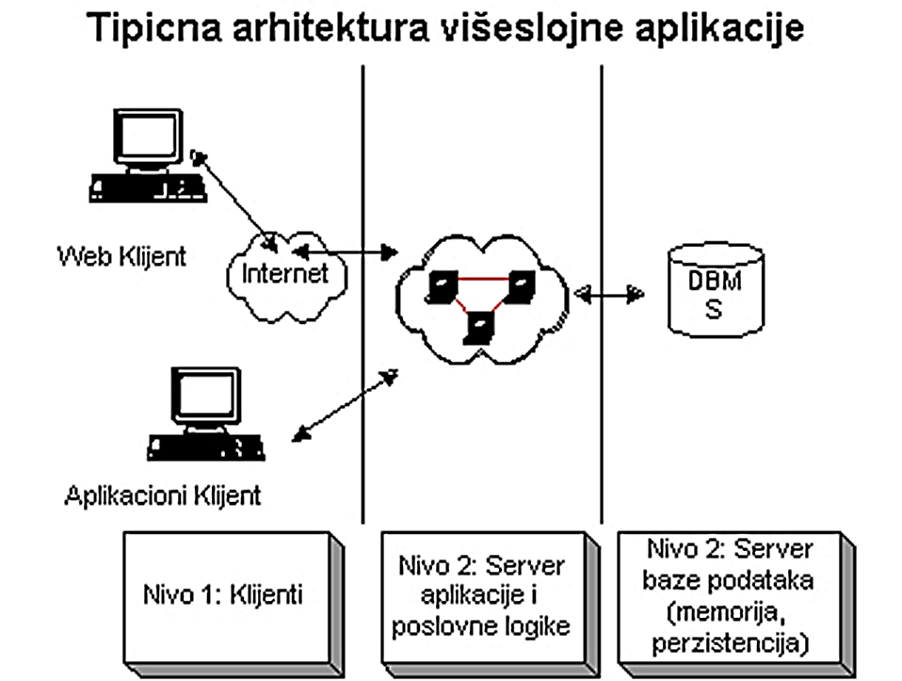
Aspekt informacione arhitekture (arhitekturni aspekt)

Slide 32
Servisno orijentisana arhitektura
SOA predstavlja način projektovanja IT sistema koji omogućava različitim aplikacijama na različitim nivoima da razmenjuju podatke bez obzira na operativni sistemi i programski jezik.
SOA predstavlja model u kome se funkcionalnosti dekomponuju na različite jedinice.
Servisi komuniciraju izmedju sebe putem razmene podataka ili putem koordinacije aktivnosti izmedju dva ili više servisa.
Notes:
Servisi se mogu nezavisno distribuirati putem mreže i kombinovati sa drugim servisima radi stvaranja kompleksnijih biznis aplikacija.

Slide 33
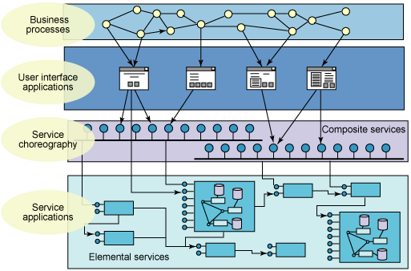
SOA servisi
Notes:
Prednosti SOA arhitekture:
■ Brža i jeftinija izgradnja novih usluga ili aplikacija,
■ Bolji kvalitet aplikacija,
■ Manji troškovi održavanja sistema.

Slide 34
Klijent-server arhitektura
Nakon pažljive analize zahteva, neophodno je doneti odluku o arhitekturi sistema.
Odluka mora biti doneta na osnovnu trenutnih potreba i budućeg razvoja.
Za jednostavne statičke Web aplikacije dovoljni su klijenti i Web server, dok su
Za dinamičke i poslovne aplikacije potrebne najmanje tri komponente: klijent, Web server i aplikacioni server

Slide 35
Klijent-server arhitektura
Odabir arhitekture zavisi od :
broja korisnika i računara na mreži
vrsta razvojnih okruženja i programskih alata
modela i obima baze podataka
složenosti programskih procedura
Web aplikacije su dominantno bazirane na klijent/server modelu arhitekture

Slide 36
Klijent-server arhitektura
Klijent/server arhitektura razvijena je kao:
višenamenska
modularna infrastruktura
zasnovana na slanju i primanju poruka
sa ciljem:
unapređenja upotrebljivosti
fleksibilnosti
interoperabilnosti
skalabilnosti

Slide 37
Dvoslojna arhitektura
Dvoslojna arhitektura se sastoji od 3 komponente distribuirane u dva sloja – klijentskom i serverskom. Te tri komponente su:
Korisnički interfejs (sesije, unos teksta, dijaloški prozori, prikaz na ekranu)
Upravljanje procesima (generisanje, izvođenje i nadgledanje procesa i neophodnih resursa)
Upravljanje podacima (servisi vezani za deljenje podataka i datoteka)

Slide 38
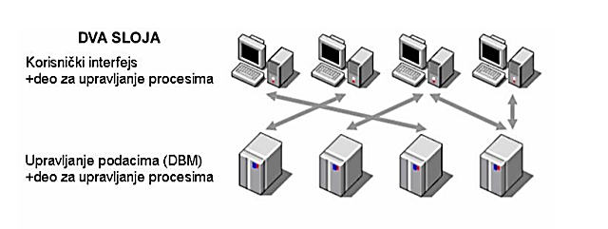
Neke od prednosti ovakvog modela obrade podataka su:
Centralizovano upravljanje resursima sistema
Jednostavnije obezbeđivanje sigurnosti podataka
Osnovni problem – nedostatak skalabilnosti
Pod skalabilnošću se podrazumeva osobina sistema da omogući efikasan rad velikom broju korisnika, i da dalje povećavanje broja korisnika ne izaziva drastičan pad performansi sistema.

Slide 39
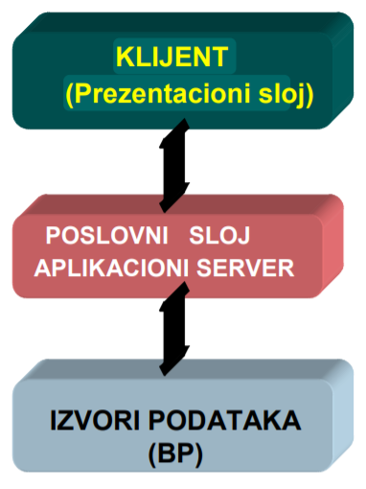
Višeslojna arhitektura
U softverskom inženjerstvu, višeslojna arhitektura je klijent-server arhitektura u kojoj su funkcije prezentacije, obrade aplikacije i upravljanje podacima fizički odvojene.
Najrasprostranjenija upotreba višeslojne arhitekture je troslojna arhitektura.
Korisnički interfejs
Aplikaciona logika
Upravljanje podacima

Slide 40
Karakteristike troslojne arhitekture
U troslojnom generičkom modelu jasno se odvaja upravljanjem podacima, aplikaciona logika i korisnički interfejs.
Prilagodljiva je brzim promenama, kako u korisničkom (poslovnom), tako i u implementacionom (tehnološkom) okruženju.
Omogućava transparentno povezivanje korisničkih aplikacija sa različitim izvorima podataka na raznim platformama (ne samo sa jednim serverom baze podataka).

Slide 41
Troslojna arhitektura
Suštinu ove arhitekture održava srednji sloj (aplikacioni server, transakcioni server, server komponenti, server poslovnih pravila), čime se ističe funkcionalnost ovoga sloja.
Koncept distribuiranih softverskih komponenti (CORBA, DCOM, Java Beans) omogućava da se i komponente srednjeg sloja distribuiraju.
Troslojna arhitektura je generička za višeslojne arhitekture koje postaju opšteprihvaćeni standard.
U njima se različite funkcije srednjeg sloja (“middleware”) raslojavaju, da bi se preko većeg broja slojeva omogućila modularnost, heterogenost i elastičnost sistema.

Slide 42
Troslojna arhitektura - prednosti
Troslojni koncept je doveo do podele programskog koda na segmente koji implementiraju tačno određene funkcije sistema.
Tako organizovani sistem je jednostavniji za održavanje
Za potrebe fizičkog rukovanja podacima najčešće se koristi neki od komercijalno dostupnih servera za tu namenu
Troslojne arhitekture podrazumevaju oslanjanje na standarde u odgovarajućim oblastima, zasnovane na internet tehnologijama
Oslanjanje na standarde omogućava integraciju sistema heterogenih u pogledu korišćenja hw i sw opreme

Slide 43
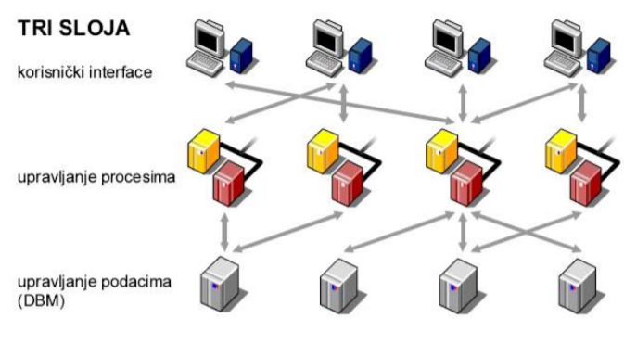
Troslojna arhitektura - prednosti
Važna karakteristika troslojnih sistema je skalabilnost.
Sistem sa više servera karakteriše i povećana pouzdanost i fleksibilnost.
Logika aplikacije se može menjati u toku rada sistema.
Moguće je efikasno vršiti balansiranje opterećenja serverskog podsistema.

Slide 44
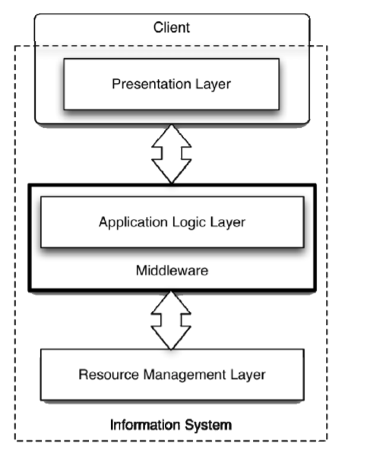

Slide 45
1. Korisnički interfejs
Najviši sloj aplikacije
Prikazuje informacije u vezi sa uslugama, poput pregleda robe, kupovine, sadržaja korpe za kupovinu itd.
Komunicira sa drugim nivoima pomoću kojih rezultate objavljuje na nivou pretraživača/klijenata i svim drugim nivoima na mreži.
Jednostavno rečeno -> To je sloj kome korisnici mogu direktno da pristupe (kao što je veb stranica ili grafički interfejs operativnog sistema).

Slide 46
2. Nivo aplikacije (poslovna logika, logički nivo, srednji nivo)
Kontroliše funkcionalnost aplikacije obavljanjem detaljne obrade.
3. Nivo podataka
Uključuje mehanizme postajanosti podataka (servere baze podataka, deljenje datoteka itd.).
Sloj za pristup podacima treba da obezbedi API aplikacionom nivou davajući metode za upravljanje uskladištenim podacima bez izlaganja ili stvaranja zavisnosti od mehanizma za skladištenje podataka.
Omogućava ažuriranje ili promene kojih klijent na nivou aplikacije nije ni svestan.

Slide 47
Primer upotrebe – Web
Front-end – statički sadržaj i potencijalno neki keširani dinamički sadržaj. U veb aplikacijama to je sadržaj koji prikazuje pretraživač.
Srednji dinamički server – obrada sadržaja (Symfony, Spring, ASP.NET, Django, Rails, Node.js).
Back-end – pozadinska baza podataka ili skladište podataka, koja sadrži i skupove podataka i softver sistema za upravljanje podacima, omogućavajući im pristup.

Slide 48
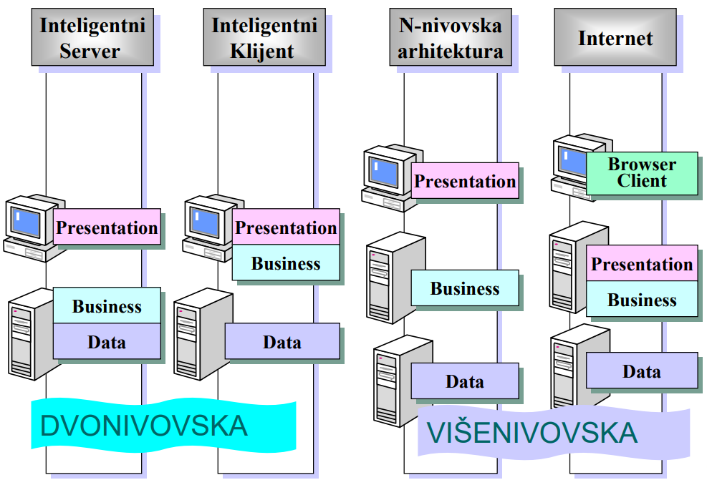
Verzije arhitektura

Slide 49
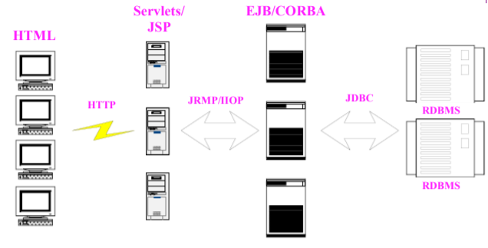
Java tehnologije za izgradnju višeslojnih sistema
JRPM (Java Remote Method Protocol) – protokol za komunikaciju između distribuiranih Java objekata ili
IIOP (Internet Inter-ORB Protocol)
RDBMS (Relational Database Management System)

Slide 50
Java tehnologije za izgradnju višeslojnih sistema
Interkacije sa korisnikom u ovakvom sistemu obavljaju klijenti koji imaju standardan Web interfejs. U pitanju su Web čitači koji prikazuju HTML stranice.
Komunikacija između Web čitača i Web servera se odvija putem standardnog HTTP protokola, uz dodatak cookie podataka kojim se prati korisnička sesija dok se on kreće po Web sajtu.
Stranice koje se prikazuju klijentima su najčešće generisane dinamički, tj. po prijemu zahteva za nekom stranicom. Za dinamičko generisanje Web sadržaja na osnovu podataka iz ostatka sistema se mogu koristiti JSP (Java Server Pages) stranice.

Slide 51
Java tehnologije za izgradnju višeslojnih sistema
Za potrebe manipulacije podacima u sistemu JSP stranice pristupaju objektima u okviru aplikacionih servera koji su dostupni kao CORBA (Common Object Request Broker Architecture) ili EJB (Enteprise JavaBeans) komponente.
Protokol za komunikaciju između ova dva sloja je JRMP (Java Remote Method Protocol), protokol za komunikaciju između distribuiranih Java objekata, ili IIOP (Internet Inter-ORB Protocol) ekvivalentan protokol vezan za CORBA tehnologiju.
CORBA/EJB komponente za potrebe skladištenja podataka u bazi podataka pristupaju serveru za upravljanje bazama podataka preko standardnog JDBC (Java Database Connectivity) interfejsa.

Slide 52
Distribuirana arhitektura
Distribuirana baza podataka – fizički delovi baze se nalaze na različitim čvorovima mreže
Federativne (višestruke) baze podataka – virtuelna integracija različitih baza
Paralelne arhitekture – podtipovi:
Deljiva memorija
Deljivi diskovi
“ništa deljivo” – nezavisni procesori sa sopstvenom memorijom, u mreži velike brzine

Slide 53
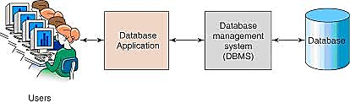
Distribuirane baze podataka
Kolekcija čvorova sa lokalnim sistemom za upravljanje bazama podataka (DBMS – DataBase Management Systems) i sposobnošću kolaboracije sa bazama na drugim čvorovima.
Karakteristike:
lokalna autonomija (obrade, čuvanje podataka)
logički jedinstvena velika baza podataka

Slide 54
Prednosti distribuiranih sistema za upravljanje bazama podataka
Povećana pouzdanost i raspoloživost (metoda: replikacija)
Poboljšanje performanse sistema (metoda: fragmentacija)
Jednostavniji rast sistema (proširivanje lokalnih baza, dodavanje čvorova)

Slide 55
Primer izrade projekta kroz modelovanje nefunkcionalnih i funkcionalnih zahteva Informacioni sistem gradskog saobraćajnog prevoznika
Projektovanje informacionih sistema - praksa

Slide 56
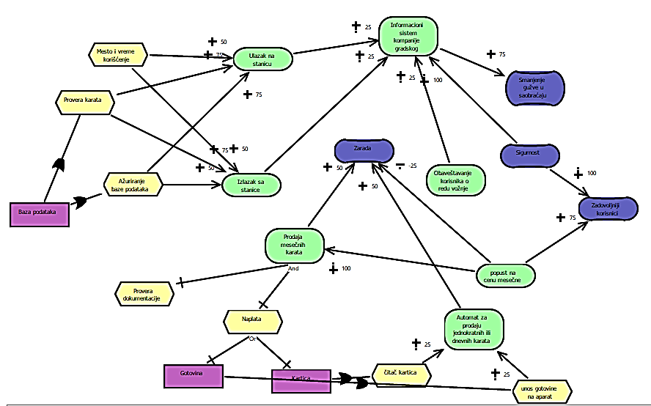
GRL dijagram-kvantitativni model evaluacije

Slide 57
Prva faza projekta – izrada GRL i UCM dijagrama
Informacioni sistem organizacije za javni gradski prevoz
Sistem poseduje mogućnost registrovanja korisnika koji koriste mesečnu pretplatu na karte putem interneta i na lični zahtev na nekom od šaltera službe za evidenciju. Sistem vodi evidenciju o broju angažovanih vozila, broju prodatih karti, o zapošljenima i njihovom angažovanju. Predvideti mogućnost plaćanja naknada za gradski prevoz putem interneta, lično i uplatom na bankovni račun. Provere prodaje karti vrše se na terenu i podaci se šalju ka centralnom serveru. Podaci o korisnicima i zapošljenima se čuvaju u centralizovanoj bazi podataka.

Slide 58
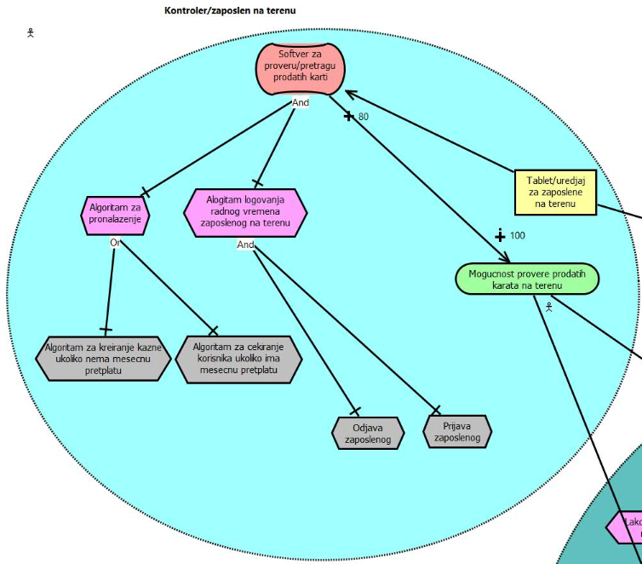
GRL dijagram - sistem treba da zadovolji cilj kroz kooperaciju njegovih agenata – kontroler/
zaposlen na terenu

Slide 59
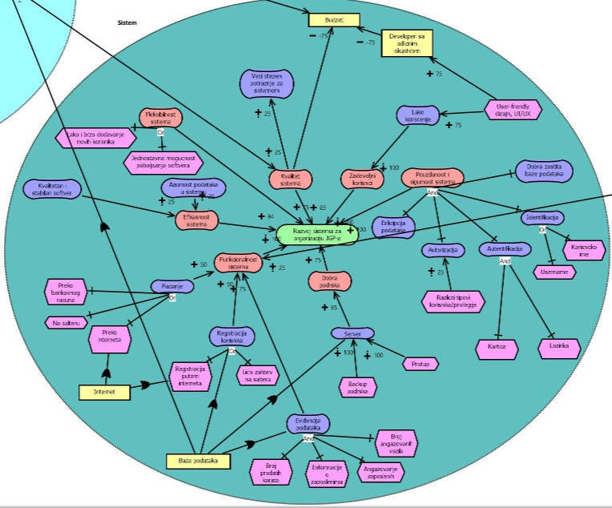
GRL dijagram - sistem treba da zadovolji cilj kroz kooperaciju njegovih agenata – sistem

Slide 60
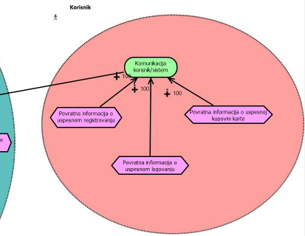
GRL dijagram - sistem treba da zadovolji cilj kroz kooperaciju njegovih agenata – korisnik

Slide 61
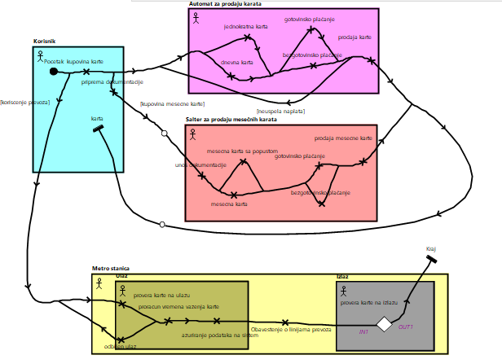
UCM dijagram – mapa 1

Slide 62
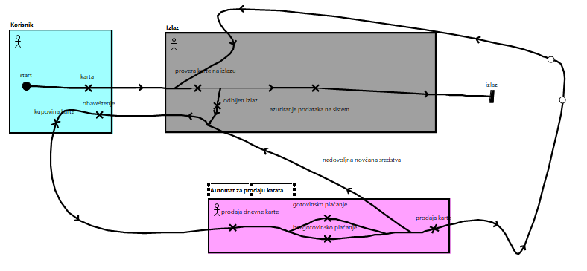
UCM dijagram – podmapa mape 1

Slide 63
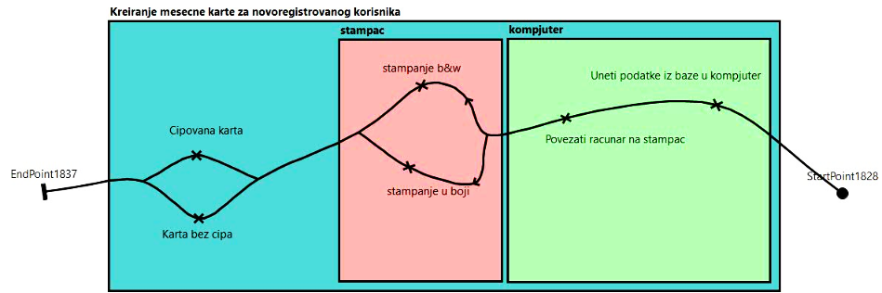
UCM dijagram – kreiranje mesečne karte za novoregistrovanog korisnika

Slide 64
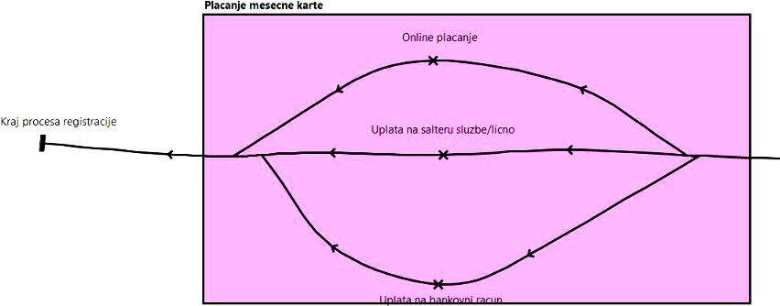
UCM dijagram - plaćanje mesečne karte

Slide 65
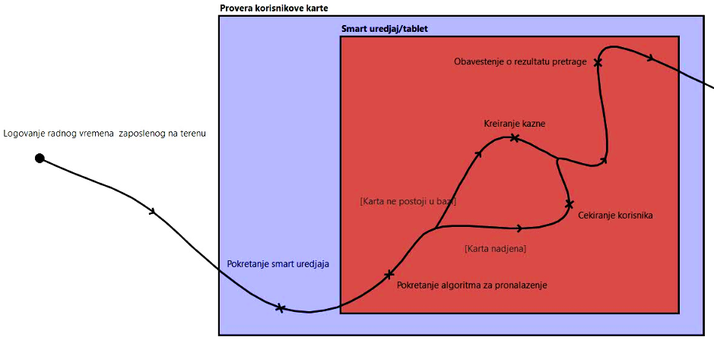
Provera korisnikove karte

Slide 66
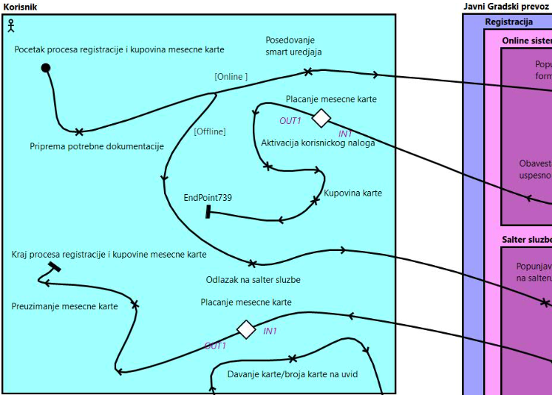
UCM dijagram - mapa 3
- korisnik

Slide 67
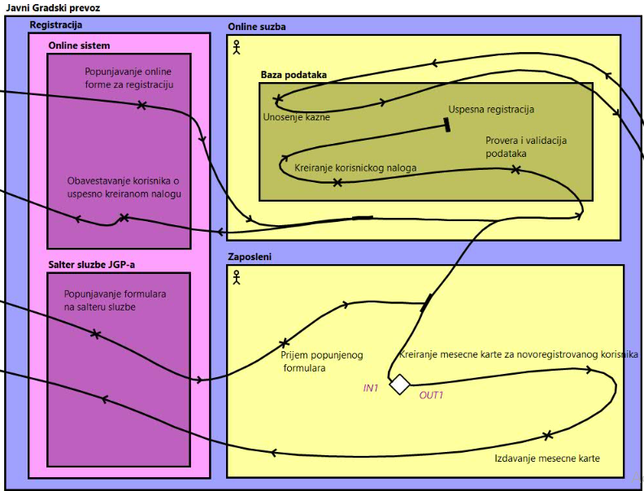
UCM dijagram - mapa 3
- sistem

Slide 68
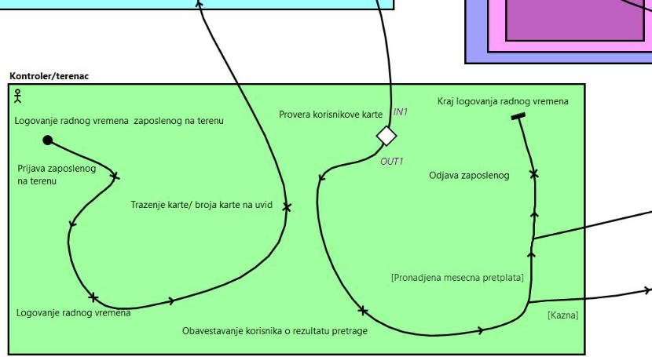
UCM dijagram - mapa 3
- kontrolor

Slide 69
Izveštaj I faze projekta postaviti na github-u (PIS_2022_2023) u okviru foldera Aktivnosti studenata u docx ili pdf formatu, zajedno sa fajlovima izrađenih dijagrama u izvornom formatu. https://github.com/ProfesorDimic/PIS_2022_2023/tree/main/Aktivnosti%20studenata/Projekti%20studenata
Izveštaj

